Slide 1



Рефлексия как этап современного урока в условиях ФГОС

Slide 2
Рефлексия как этап современного урока в условиях ФГОС

Slide 3
Мастер - класс
Учителя
начальных классов
МКОУ Коротоякской СОШ
Холиной
Зои Николаевны

Slide 4
Мастер - класс
Учителя
начальных классов
МКОУ Коротоякской СОШ
Холиной
Зои Николаевны

Slide 5

Рефлексия как этап современного урока в условиях ФГОС
учитель начальных классов
МКОУ Коротоякская СОШ
2017 год

Slide 6
Эпиграф
Из всех приключений, уготованных нам жизнью, самое важное и интересное – отправиться в путешествие внутрь самого себя, исследовать неведомую часть самого себя Ф. Феллини

Slide 7

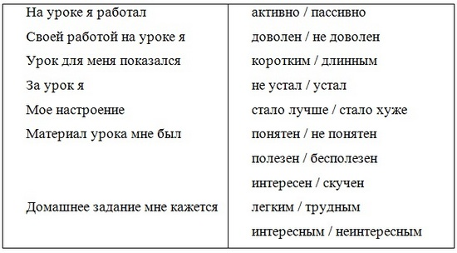
Анкета

Slide 8
Учебная рефлексия отражает четыре сферы человеческой сущности:
физическую (успел – не успел);
сенсорную (самочувствие: комфортно – дискомфортно);
интеллектуальную (что понял, что осознал – что не понял, какие затруднения испытывал);
духовную (стал лучше – хуже, созидал себя).

Slide 9

Виды учебной рефлексии:
• физическая (успел – не успел);
• сенсорная (самочувствие: комфортно – дискомфортно);
• интеллектуальная (что понял, что осознал – что не понял, какие затруднения испытывал);
• духовная (стал лучше – хуже, созидал или разрушал себя, других).
9
Notes:
9

Slide 11
Плюс, минус, интересно
Плюс | Всё, что понравилось на уроке, информация и формы работы, которые вызвали положительные эмоции или полезны для достижения каких-то целей.
Минус | Всё, что не понравилось на уроке, вызвало неприязнь, скучно, непонятно, не нужно, бесполезная информация.
Интересно | Любопытные факты, о которых узнали на уроке, что ещё хотелось бы узнать по данной проблеме, вопросы к учителю.

Slide 12
«Плюс. Минус. Интересно»
Автор Эдвард де Боно, доктор медицинских наук, доктор
философии Кембриджского университета, специалист в
области развития практических навыков в области
мышления.
Плюс
Минус
Интересно
В графу «П» – «плюс» записывается всё, что понравилось на уроке.
В графу «М» – «минус» записывается все, что не понравилось на уроке,
В графу «И» – «интересно» учащиеся вписывают все любопытные факты

Slide 13
вы стремитесь к лидерству, вам не хватает новых завоеваний и побед. Возможно, в данный момент вам недостает ярких эмоциональных впечатлений.
– знак возбуждения нервной системы. Это значит, что вы созрели для каких-то серьезных перемен в жизни.
– вам не хватает нежности и легкости. Вероятно, вы немного устали от серьезной работы, четких планов, вас тянет к чему-нибудь беззаботному.
– мечтаете о чем-то романтическом, возвышенном, далеком. Вы хотите быть максимально открытым, правдивым и при этом понятым.
– вам нужна сильная разрядка и полноценный отдых.
– символизирует потребность в самоутверждении, тягу к знаниям или желание карьерного роста.
– не хватает физического отдыха, вы ищете покоя. Вам нужен домашний уют, теплота и комфорт.

Slide 14

Красный – вы стремитесь к лидерству, вам не хватает новых завоеваний и побед. Возможно, в данный момент вам недостает ярких эмоциональных впечатлений.
Оранжевый – знак возбуждения нервной системы. Вы созрели для каких-то серьезных перемен в жизни.
Розовый – вам не хватает нежности и легкости. Вероятно, вы немного устали от серьезной работы, четких планов, вас тянет к чему-нибудь беззаботному.
Голубой – мечтаете о чем-то романтическом, возвышенном, далеком. Вы хотите быть максимально открытым, правдивым и при этом понятым.
Темно-синий – вам нужна сильная разрядка и полноценный отдых.
Зеленый – символизирует потребность в самоутверждении, тягу к знаниям или желание карьерного роста.
Коричневый – не хватает физического отдыха, вы ищете покоя. Вам нужен домашний уют, теплота и комфорт.
Макс Лютер

Slide 15
Задачи:
Познакомить коллег с понятием “рефлексия”;
Дать представление о классификации рефлексии;
Показать конкретные варианты проведения рефлексии на уроках;
Создать условия для активного взаимодействия ведущего мастер – класс и участников мастер – класса

Slide 16
Главная заповедь учителя:
«Заметить
даже самое маленькое продвижение ученика
вперёд
и поддержать его успех»

Slide 17
Ребёнок хочет быть активным, самостоятельным
В зависимости от обстоятельств, можно использовать один из видов учебно-познавательной деятельности, отражающих 4 сферы человеческой сущности.

Slide 18
4 сферы человеческой сущности
успел – не успел
Физическая

Slide 19
4 сферы человеческой сущности
самочувствие:
комфортно - дискомфортно
Сенсорная

Slide 20
4 сферы человеческой сущности
понял – не понял
интеллектуальная

Slide 21
4 сферы человеческой сущности
стал лучше - хуже
духовная

Slide 22
В начальной школе
Каждый ученик должен :
научиться управлять собой,
уметь оценивать свою деятельность,
испытать чувство радости и своей значимости.

Slide 23
Единство целей учителя и ученика ведёт в конечном итоге к определённым результатам, когда
Каждый ученик может оценить свою деятельность
Радость своей значимости

Slide 24
РЕФЛЕКСИЯ

Slide 25
Тема мастер- класс:
«Рефлексия учащихся на уроках в начальной школе».

Slide 26
Задачи:
Познакомить коллег с понятием “рефлексия”;
Дать представление о классификации рефлексии;
Показать конкретные варианты проведения рефлексии на уроках;
Создать условия для активного взаимодействия ведущего мастер – класс и участников мастер – класса

Slide 27
Что же такое рефлексия?

Slide 28
Что же такое рефлексия?
Словарь иностранных слов определяет РЕФЛЕКСИЮ как размышление о своём внутреннем состоянии, самопознание.

Slide 29

Слово рефлексия происходит от латинского reflexio – обращение назад.
С.И. Ожегов
Словарь Русского языка
Указано, что в слове рефлексия ударение ставят на слог ле. Рефлексия, это размышление о своём психическом состоянии, склонность анализировать свои переживания.
В современной педагогике под рефлексией понимают самоанализ деятельности и её результатов.

Slide 30
Слово рефлексия происходит от латинского reflexio – обращение назад.
С.И. Ожегов
Словарь Русского языка
Указано, что в слове рефлексия ударение ставят на слог ле. Рефлексия, это размышление о своём психическом состоянии, склонность анализировать свои переживания.
В современной педагогике под рефлексией понимают самоанализ деятельности и её результатов.

Slide 31

Что такое рефлексия?
Обращение назад
Размышление о внутреннем состоянии
Самопознание
Самоанализ

Slide 32
тема:
«Рефлексия учащихся на уроках в начальной школе».
Рефлексия - размышление человека,
направленное на анализ самого себя (самоанализ)
– собственных состояний,
своих поступков и прошедших событий.

Slide 33
Цель мастер – класса:
повысить мотивацию учителей к овладению рефлексивной
деятельностью учащихся

Slide 34
Задачи:
Познакомить коллег с понятием “рефлексия”;
Дать представление о классификации рефлексии;
Показать конкретные варианты проведения рефлексии на уроках;
Создать условия для активного взаимодействия ведущего мастер – класс и участников мастер – класса

Slide 35
Цель мастер – класса :
повысить мотивацию коллег к овладению рефлексивной деятельностью учащихся.
Задачи мастер – класса :
-знакомство с новой развивающей формой обучения - рефлексия и способами совершенствования педагогического мастерства, как одного из условий повышения качества и эффективности образования;
-Дать представление о классификации рефлексии;
Показать конкретные варианты проведения рефлексии на уроках;
Создать условия для активного взаимодействия ведущего мастер – класс и участников мастер – класса.
- анализ приемов использования рефлексии в учебном процессе и внеурочной деятельности

Slide 36
Психологи особо подчёркивают, что становление и развитие духовной жизни ребенка связано, прежде всего, с рефлексией
Рефлексию, связанную с исследованием субъектом самого себя, результатом которой является переосмысление себя и своих отношений, называется личностной.

Slide 37
Психологи особо подчёркивают, что становление и развитие духовной жизни ребенка связано, прежде всего, с рефлексией
Традиционно в психологии различают несколько видов рефлексии:
Коммуникативная - ее объектом являются представления о внутреннем мире другого человека и причинах его поступков. Здесь рефлексия выступает механизмом познания другого человека.
Личностная - объектом познания является сама познающая личность, ее свойства и качества, поведенческие характеристики, система отношений к другим.
Интеллектуальная - проявляется в ходе решения различного рода задач, в способности анализировать различные способы решения, находить более рациональные, неоднократно возвращаться к условиям задачи.

Slide 38
Способы обучения рефлексии:
-Устное обсуждение
-Письменное анкетирование
-Рисуночное или графическое изображение изменений, происходящих с учеником в течение урока
Приёмы проведения рефлексии:
Устная рефлексия: Двухрядный круглый стол
Письменная рефлексия: «Эссе», «Различные виды дневников», «Письменное интервью», «Стихотворные формы», «Различные варианты портфолио».

Slide 39
Возможности рефлексии в становлении и духовном развитии каждого ребёнка
Рефлексия может:
выступать формой теоретической деятельности, способом мышления, раскрывающим цели, содержание, средства, способы собственной деятельности
(интеллектуальная рефлексия);
отражать внутреннее состояние человека
(сенсорная рефлексия);
быть средством самопознания.

Slide 40
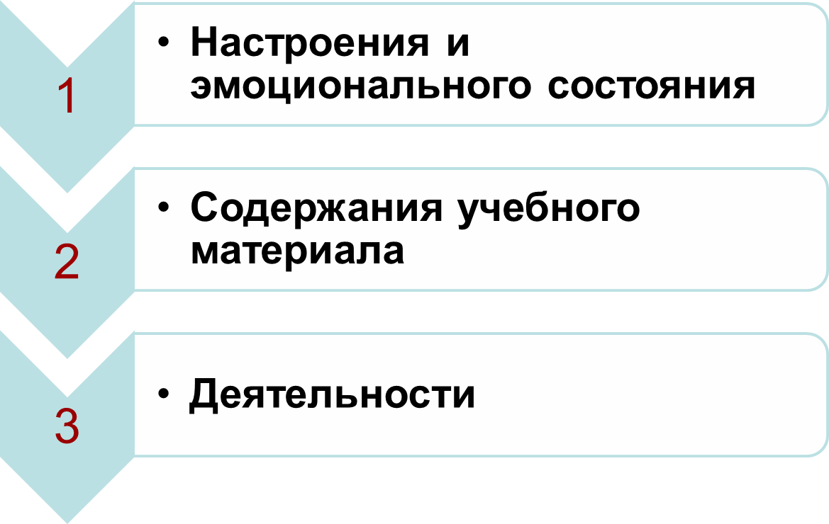
Виды рефлексии

Slide 41
Классификация рефлексии по целям:
2. Рефлексия деятельности
1. Рефлексия настроения и
эмоционального
состояния
3.Рефлексия содержания учебного материала

Slide 42
Классификация рефлексии по целям:
2. Рефлексия деятельности
1. Рефлексия настроения и
эмоционального
состояния
3.Рефлексия содержания учебного материала

Slide 43

Классификация рефлексии:
1. Рефлексия настроения и
эмоционального
состояния

Slide 44
Классификация рефлексии:
Рефлексия
настроения и эмоционального состояния

Slide 45
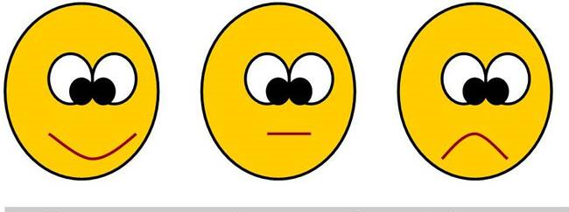
Выбор карточки

Slide 46



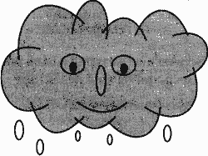

Рефлексия настроения и эмоционального состояния

Slide 47





Рефлексия Настроения и эмоционального состояния

Slide 48



Рефлексия настроения и эмоционального состояния

Slide 49
Рефлексия настроения и эмоционального состояния

Slide 50
Рефлексия настроения и эмоционального состояния

Slide 51



Рефлексия Настроения и эмоционального состояния

Slide 52
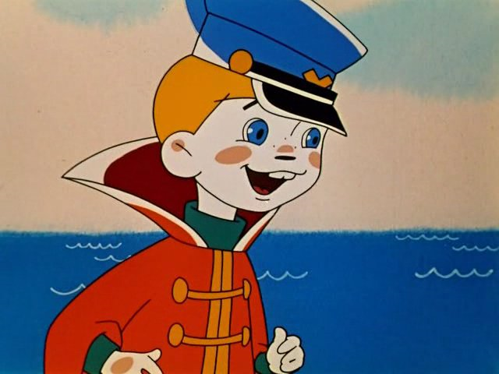
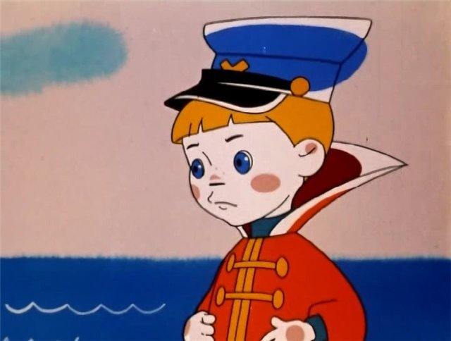
Эмоционально- художественная
рефлексия

Slide 53
Эмоционально- художественная
рефлексия

Slide 54


Веселый мишка
Рефлексия настроения и эмоционального состояния
Грустный
мишка

Slide 55

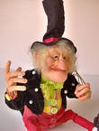
Рефлексия Настроения и эмоционального состояния

Slide 56
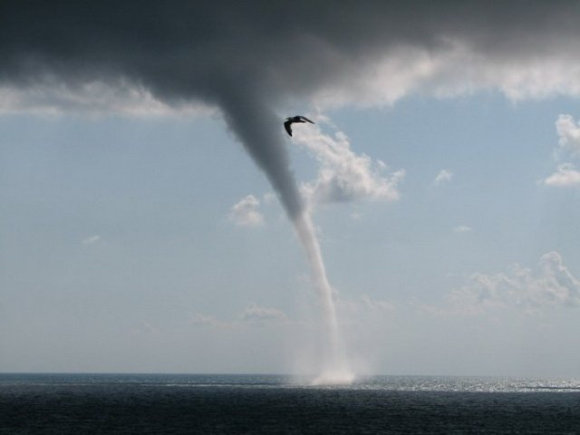
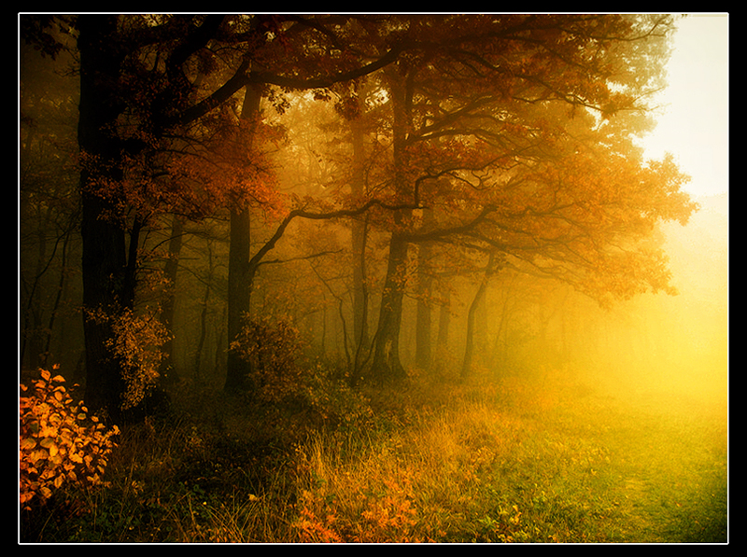
Маятник настроения

Slide 57
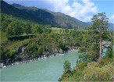
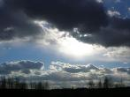
Рефлексия Настроения и эмоционального состояния

Slide 58
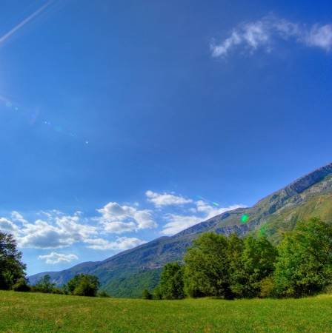
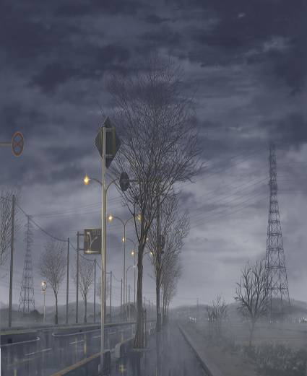
Маятник настроения

Slide 59
Маятник настроения

Slide 60

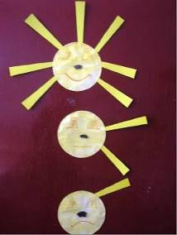

На доске прикреплён круг от солнышка, детям раздаются лучики жёлтого и зеленого цветов.
Лучики нужно прикрепить к солнышку:
желтого цвета – мне очень понравилось занятие, получили много интересной информации;
зеленого цвета – занятие не интересное, не было никакой полезной информации.

Slide 61

Метод «Острова»
На большом листе бумаги рисуется карта с изображением эмоциональных "островов": о. Радости, о. Грусти, о. Недоумения, о. Тревоги, о. Ожидания, о. Просветления, о. Воодушевления, о. Удовольствия, о. Наслаждения.
Карта островов вывешивается на доске и ученики выходят к карте и маркером рисуют или крепят свой кораблик в соответствующем районе карты, который отражает душевное, эмоционально-чувственное состояние после урока или в конце дня, или в конце недели.

Slide 62


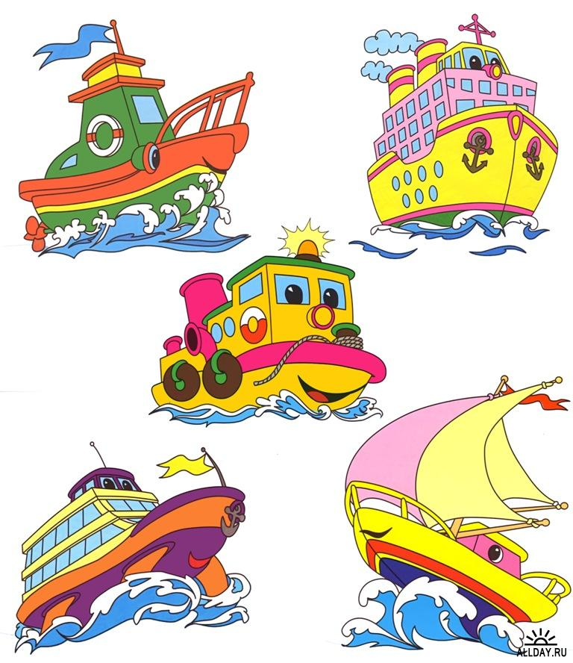

О-в Грусти
Бермудский треугольник
О-в Воодушевления
О-в Просветления
О-в.Удовольствия
О-в Радости
О-в Тревоги
О-в Ожидания
О-в Недоумения
О-в Неопределенности
О-в Наслаждения

Slide 63
Метод «Острова»
О-в Грусти
Бермудский треугольник
О-в Воодушевления
О-в Просветления
О-в.Удовольствия
О-в Радости
О-в Тревоги
О-в Ожидания
О-в Недоумения
О-в Неопределенности
О-в Наслаждения

Slide 64
На доске прикреплён круг от солнышка, детям раздаются лучики жёлтого и зеленого цветов. Лучики нужно прикрепить к солнышку:
желтого цвета – мне очень понравилось занятие, получили много интересной информации;
зеленого цвета – занятие не интересное, не было никакой полезной информации.

Slide 65
Цветовая интерпретация
Синий- спокойствие, удовлетворенность
Красный- агрессивность, активность
Желтый – любознательность
Фиолетовый – стресс, тревожность
Серый – огорчение
Черный- унылое настроение, протест

Slide 66
Классификация рефлексии:
Рефлексия деятельности

Slide 67
Классификация приёмов рефлексии:
2. Рефлексия деятельности

Slide 68
Классификация приёмов рефлексии:
2. Рефлексия деятельности

Slide 69

“Светофор”
Совсем не понятно
Надо повторить ещё раз
Всё легко и просто

Slide 70
“Светофор”
Совсем не понятно
Надо повторить ещё раз
Всё легко и просто

Slide 71



Рефлексия деятельности
Лесенка успеха

Slide 72
Рефлексия деятельности
«Лесенка успеха»

Slide 73
«Лестница успеха»
Если учитель ведёт урок в традиционном плане, то можно выделить и написать на доске этапы деятельности. В конце урока предложить учащимся оценить свою работу на каждом этапе в виде ступенек, ведущих к успеху.

Slide 74

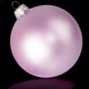
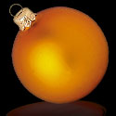

Рефлексия деятельности
«Наряди ёлку»

Slide 75

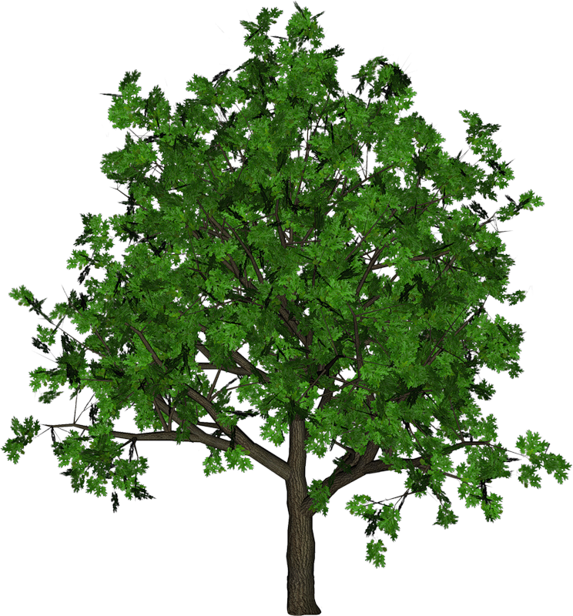


«Дерево успеха»
3-4 ошибки
1 ошибка
Нет ошибок

Slide 76
«Дерево успеха»
3-4 ошибки
1 ошибка
Нет ошибок

Slide 77

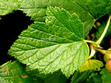

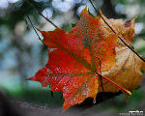
Рефлексия деятельности
«Дерево успеха»

Slide 78
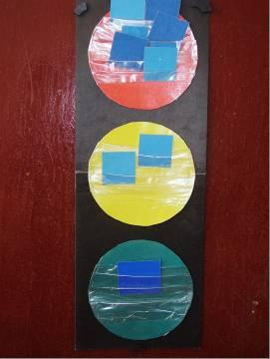
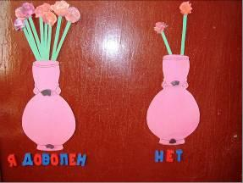

Slide 79
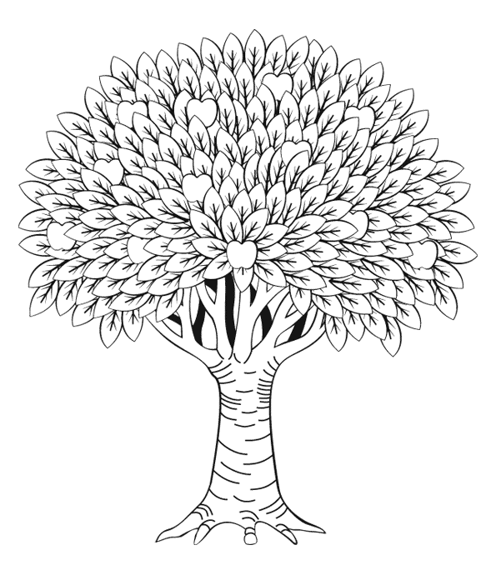



Slide 80
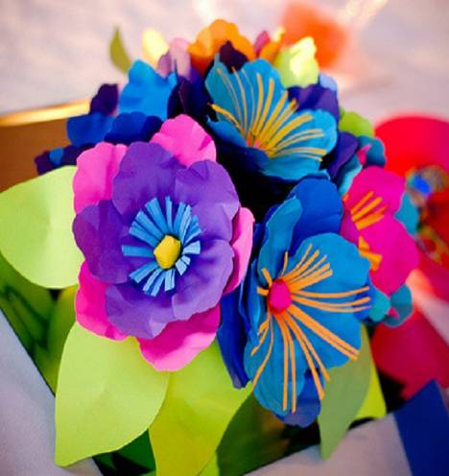

Slide 81

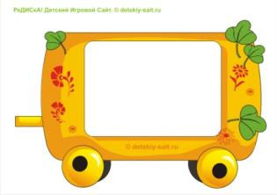
«Поезд»
Словарная
работа
Фонети
ческий
разбор
Изучение нового
материала
Работа в
группах

Slide 82
«Поезд»
Словарная
работа
Фонети
ческий
разбор
Изучение нового
материала
Работа в
группах

Slide 83
Рефлексия на уроках в 1 – 2 классах
«Солнце и тучка»
«Гномики»
«Маятник настроения»
«Дерево успеха»
«Наряди ёлку»
«Лестница успеха»

Slide 84
Прием верные и
неверные утверждения
Здесь написаны только местоимения: он, она, я , один, они, со мной.
В предложении местоимения бывают только подлежащими.
В предложении местоимения бывают второстепенным членом или подлежащим
Местоимения изменяются по падежам и числам

Slide 85
Анкетирование
1. На уроке я работал 2. Своей работой на уроке я 3. Урок для меня показался 4. За урок я 5. Мое настроение 6. Материал урока мне был 7.Домашнее задание мне кажется | активно / пассивно доволен / не доволен коротким / длинным не устал / устал стало лучше / стало хуже понятен / не понятен полезен / бесполезен интересен / скучен легким / трудным интересным / неинтересным

Slide 86
Анкетирование
1. На уроке я работал 2. Своей работой на уроке я 3. Урок для меня показался 4. За урок я 5. Мое настроение 6. Материал урока мне был 7.Домашнее задание мне кажется | активно / пассивно доволен / не доволен коротким / длинным не устал / устал стало лучше / стало хуже понятен / не понятен полезен / бесполезен интересен / скучен легким / трудным интересным / неинтересным

Slide 87
Упражнение «Комплимент»
Комплимент-похвала
Комплимент деловым качествам
Комплимент в чувствах
3.Оценивание своей активности и качества своей работы на уроке.
«-»-ответил по просьбе учителя, но ответ не правильный
«=»-ответил по просьбе учителя, ответ правильный
«!»-ответил по своей инициативе, но ответ не правильный
«+»- ответил по своей инициативе, ответ правильный
«0»- не отвечал
Анкетирование
На уроке я работал
Своей работой на уроке я
Урок для меня показался
За урок я
Моё настроение
Материал урока мне был
Домашнее задание мне кажется
Активно/пассивно
Доволен/не доволен
Коротким/длинным
Устал/не устал
Стало лучше/хуже
Понятен/не понятен
Лёгким/трудным

Slide 88
Фразы из рефлексивного экрана:
Упражнение
«плюс-минус-интересно».
«П»записывается всё, что понравилось на уроке, информация и формы работы, которые вызвали положительные эмоции
«М» записывается всё, что не понравилось на уроке, показалось скучным, осталось непонятным.
«И»учащиеся вписывают все любопытные факты, о которых узнали на уроке, что хотелось бы узнать по этой проблеме и вопросы учителю.
(это вид приемлем на этапе проверки домашнего задания, защите проектных работ; он даёт возможность осмысления способов и приёмов работы с учебным материалом, поиска наиболее рациональных; а применение в конце урока покажет активность каждого ученика
Сегодня я узнал…
Было интересно…
Было трудно…
Я выполнял задание…
Я понял,что…
Меня удивило…
Мне захотелось…
Я попробую…
Урок дал мне для жизни…
Я смог…

Slide 89
Классификация рефлексии:
Рефлексия содержания
учебного материала

Slide 90
занятие интересное,
захватывающее
занятие мне понравилось, но
хотелось бы, чтобы оно было
более интересное.
занятие неинтересное

Slide 91
Классификация приёмов рефлексии:
3. Рефлексия содержания учебного материала.

Slide 92
Классификация приёмов рефлексии:
3. Рефлексия содержания учебного материала.

Slide 93
занятие интересное,
захватывающее
занятие мне понравилось, но
хотелось бы, чтобы оно было
более интересное.
занятие неинтересное

Slide 94
мне было очень интересно, тема была важной
мне было интересно,
но не всё понятно
мне было скучно и неинтересно

Slide 95
мне было очень интересно, тема была важной
мне было интересно,
но не всё понятно
мне было скучно и неинтересно

Slide 96
Рефлексия содержания учебного материала
Они мне нравятся больше остальных….
-Я чувствую, что с правлюсь с ними не хуже , чем с другими заданиями…..
-Они легче других заданий.
Я научился….
Было интересно….
Было трудно….
Мои ощущения……
Этот урок дал мне для жизни……
Больше всего понравились задания ….
Своей работой на уроке:
Доволен….
Не совсем доволен….
Я недоволен потому что…

Slide 97
Рефлексия содержания учебного материала
Сегодня на уроке я научился…
Своей работой на уроке я …
Урок заставил меня задуматься о …
А особенно мне удалось …
Я понял, что …
Мне было интересно, потому что …
Для меня стало открытием, что …
Мне показалось важным …

Slide 98
Метод «Плюс-минус-интересно»
Это упражнение можно выполнять как устно, так и письменно, в зависимости от наличия времени. Для письменного выполнения предлагается заполнить таблицу из трех граф. В графу «П» - «плюс»- записывается все, что понравилось на уроке, информация и формы работы, которые вызвали положительные эмоции, либо, по мнению ученика, могут быть ему полезны для достижения каких-то целей. В графу «М» - «минус»- записывается все, что не понравилось на уроке, показалось скучным, вызвало неприязнь, осталось непонятным, или информация, которая, по мнению ученика, оказалась для него не нужной, бесполезной . В графу «И» - «интересно»- учащиеся вписывают все любопытные факты, о которых узнали на уроке, что бы еще хотелось узнать по данной проблеме, вопросы к учителю.
Плюс | Минус | Интересно

Slide 99
«Плюс. Минус. Интересно»
Плюс
Минус
Интересно

Slide 100
Прием составления
маркированной таблицы ЗУХ
З Знаю | У Узнаю | Х Хочу узнать подробнее

Slide 101
Прием незаконченного
предложения.
Я считаю, что урок был полезен для меня потому, что…
Я думаю, мне удалось…

Slide 102
Прием «Телеграмма»
или SMS
Напишите СМС сообщение 16 слов
Кому _________________________
От кого _______________________
Текст СМС _______________________________________________________________________________________________________________

Slide 103
Прием «Написание эссе»
Свободное письмо на заданную тему, в котором проявляется самостоятельность, индивидуальность, дискуссионность, оригинальность.

Slide 104
Рефлексия Содержания учебного материала
Своей работой на уроке:
доволен…
не совсем доволен…
я не доволен, потому что…

Slide 105
РЕФЛЕКСИВНЫЙ ЭКРАН
Сегодня на уроке я...
Сегодня я узнал…
Было интересно…
Было трудно…
Я выполнял задания…
Я понял, что…
Теперь я могу…
Я почувствовал, что…
Я приобрёл…
Я научился…
У меня получилось…
Я смог…
Я попробую…
Меня удивило…
Урок дал мне для жизни…
Мне захотелось…
Расскажу дома, что …

Slide 106
«Таблица»-фиксация знания или не знания о каком либо понятии
Знаю
Узнал
Хочу узнать

Slide 107
«Таблица»-фиксация знания или не знания о каком либо понятии
Знаю
Узнал
Хочу узнать

Slide 108
«Мудрые совы» Маркировка.
«+» знаю
«-» не знаю
«!» узнал новое
«?» удивило

Slide 109
«Мудрые совы» Маркировка.
«+» знаю
«-» не знаю
«!» узнал новое
«?» удивило

Slide 110
С и н к в е й н
Это способ творческой рефлексии, который позволяет в художественной форме оценить изученное понятие, процесс или явление. Слово происходит от французского “5”.
Это стихотворение из 5 строк, которое строится по правилам:
1 строка – тема или предмет (одно существительное);
2 строка – описание предмета (два прилагательных);
3 строка – описание действия (три глагола);
4 строка – фраза, выражающая отношение к предмету;
5 строка – синоним, обобщающий или
расширяющий смысл темы или предмета
(одно слово).

Slide 111
СИНКВЕЙН
Здоровье.
Крепкое, душевное.
Сохраняется, поддерживается, нарушается.
Состояние любого живого организма.
Самочувствие.
Здоровье.
Слабое, индивидуальное.
Восстанавливается, лечится, достигается.
Здоровье дороже золота.
Человек.
Здоровье.
Научная, популярная.
Снимается, выходит, показывается.
Программа на Первом канале.
Телепередача.

Slide 112

Рефлексия содержания учебного материала.
Метод пяти пальцев
М (мизинец) – мышление.
Б (безымянный) – близость цели.
С (средний) – состояние духа, настроение
У (указательный) – услуга, помощь.
Б (большой) – бодрость, здоровье.

Slide 113
ЦВЕТОГРАММА
актуальность
новизна
полезность
интерес
высокая оценка
средняя оценка
низкая оценка

Slide 114
Рефлексия Содержания учебного материала
Я выбрал эти задания на уроке,
потому что:
они мне нравятся больше остальных…
я чувствую, что справлюсь с ними хуже, чем с другими заданиями
они легче остальных заданий

Slide 115
Рефлексия Содержания учебного материала
Сегодня на уроке я:
научился…
было интересно…
было трудно…
мои ощущения…
этот урок дал мне для жизни…
больше всего понравились задания…

Slide 116
Прием
«Учебный мозговой штурм»
1 этап-создание банка идей, возможное решение проблемы.
2 этап- коллективное обсуждение идей и предложений.
3 этап- выбор наиболее перспективных решений с точки зрения имеющихся на данный момент ресурсов.

Slide 117
Прием «кластер»

Slide 118

Учим таблицу умножения 9, при помощи рук.
9 х 2
9 х 3
9 х 4
9 х 5
9 х 6
9 х 7
9 х 8
9 х 9

Slide 119

Рефлексия
понравился данный приём запоминания таблицы умножения
неинтересно

Slide 120
Рефлексия бывает:
а) индивидуальная – формирование реальной самооценки (-за что ты можешь оценить свою работу, - беседа с ребенком по результатам самооценки –почему выбран тот или иной уровень)
б) групповая – акцентирование ценности деятельности каждого члена группы для достижения максимального результата в решении поставленной задачи. («Смогли бы сделать, если бы с нами не работал ….(имя)» «Какую помощь в работе оказал… (имя)»)

Slide 121
Организация
рефлексивной деятельности в группе
Показать детям, как они работали в группе.
Каков уровень их коммуникации, анализируется не только результат, но и процесс работы.
Как общение в ходе работы влияло на выполнение задания?
Делало её более эффективной
Тормозило выполнение задания
Не позволило точно выполнить задачу, испортило отношение в группе
На каком уровне в большей степени осуществлялось общение в группе?
Обмен информацией
Взаимодействие
Взаимопонимание

Slide 122
Рефлексия моей сегодня деятельности.
1.Ваш мастер – класс
мне не понравился
2.Неплохой вариант
3.Очень интересный вариант.

Slide 123
Оценка мастер - класса

Slide 124
Учить детей сегодня трудно,
И раньше было нелегко.
Читать, считать, писать учили:
«Даёт корова молоко».
Век XXI – век открытий,
Век инноваций, новизны,
Но от учителя зависит,
Какими дети быть должны.
Желаем вам, чтоб дети в вашем классе
Светились от улыбок и любви,
Здоровья вам и творческих успехов
В век инноваций, новизны!

Slide 125

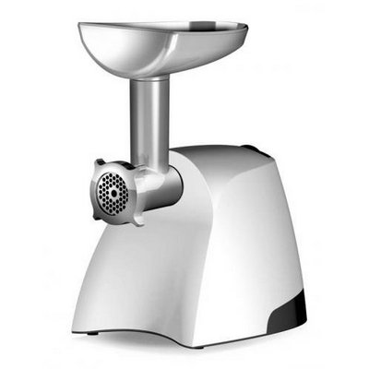
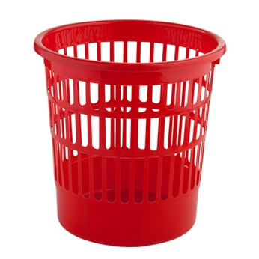
«Чемодан, мясорубка, корзина»
- информация, которая пригодится
в дальнейшем, то, что возьму с
собой.
- всё обдумаю, переработаю
информацию.
- выброшу, это мне не нужно.

Slide 126
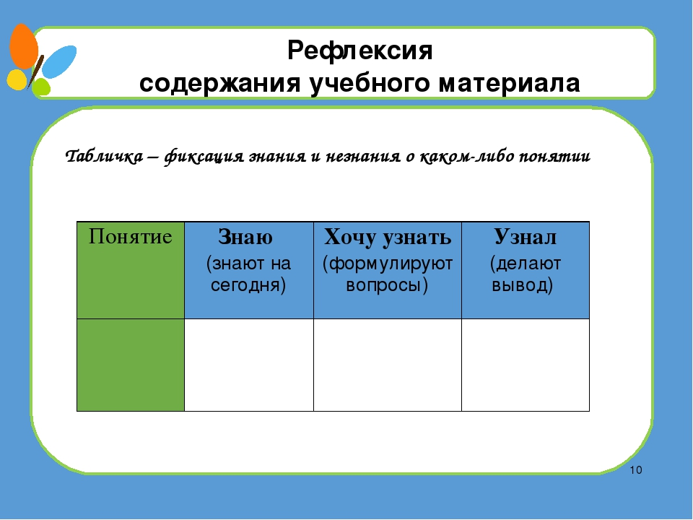

Slide 127
Учить детей сегодня трудно,
И раньше было нелегко.
Читать, считать, писать учили:
«Даёт корова молоко».
Век XXI – век открытий,
Век инноваций, новизны,
Но от учителя зависит,
Какими дети быть должны.
Желаем вам, чтоб дети в вашем классе
Светились от улыбок и любви,
Здоровья вам и творческих успехов
В век инноваций, новизны!

Slide 128

Таблица – фиксация знаний
Бортовой журнал
Знаю | Что узнал | Не понял, есть вопрос

Slide 129
Таблица для слушателей.
Рефлексия
содержания учебного материала
Своей работой на уроке:
Доволен….
Не совсем доволен….
Я недоволен потому что…
Упражнение «Комплимент»
Комплимент-похвала
Комплимент деловым качествам
Комплимент в чувствах
129
Notes:
129

Slide 130
Метод
«Звездопад»
1вариантДля проведения рефлексивного момента учащимся раздают вырезанные из бумаги звёздочки, на которых необходимо написать самый запомнившийся на уроке момент, самое интересное задание, то, чему ребёнок научился, что его порадовало. Звёздочки с надписями располагаются на «небе»- заготовленном листе ватмана.

Slide 131

Спасибо за внимание

Slide 132
Спасибо за внимание

Slide 133

Всем спасибо!

